Slide 1


TE3001B Fundamentos de Robótica
03 de Marzo del 2025
Facilitador: PhD Alfredo García Suárez

Slide 2

Bienvenida
Facilitador: PhD Alfredo García Suárez

Slide 3
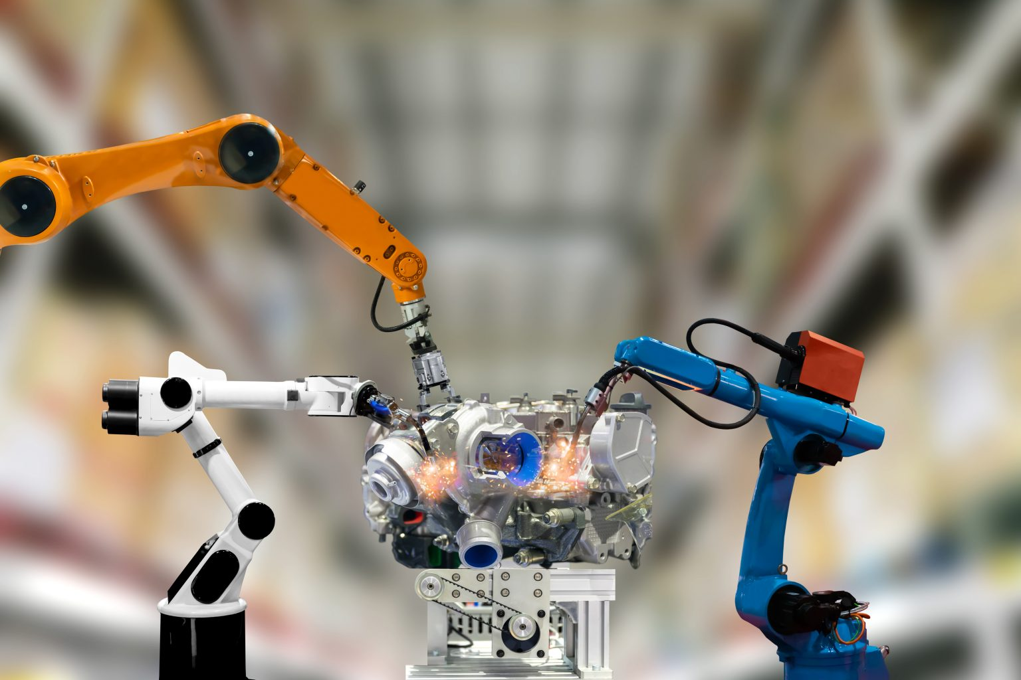
“Un modelo matemático de un sistema dinámico es un conjunto de ecuaciones que representan la dinámica del sistema con precisión.”
–Katsuhiko Ogata
Facilitador: PhD Alfredo García Suárez

Slide 4
Clase Anterior
08
- Evaluación
Facilitador: PhD Alfredo García Suárez

Slide 5
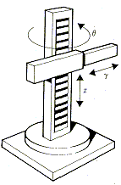
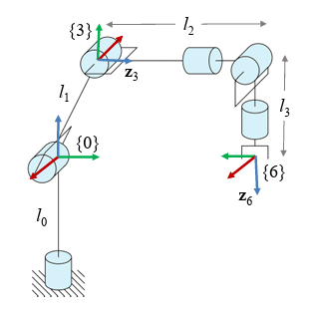
Actividad 5 (Evaluación)
1. Crear un nuevo repositorio nuevo con el nombre: Actividad 5 (Evaluación)
2. Obtener el vector de velocidades lineales y el vector de velocidades angulares para los siguientes robots manipuladores
1
0
0
0
1
0
0
0
0
Facilitador: PhD Alfredo García Suárez

Slide 6
Clase Actual
09
- Solución de la Evaluación
- Introducción a Dinámica
- Fuerzas
Facilitador: PhD Alfredo García Suárez

Slide 7
Solución de la Evaluación
X(-90)
z1
1
y1
z2
1
Ninguna
x1
z0
x2
y2
y0
0
x0

Slide 8
Solución de la Evaluación
y3
X(-90)
z3
X(+90)
x3
0
y4
y2
0
l4
0
z4
z2
l2
x4
Ninguna
x2
l3
l5
0
Y(+90)
y1
z1
x5
0
Y (+90)
x1
l1
y5
z0
0
z5
x0
y0
Facilitador: PhD Alfredo García Suárez

Slide 9
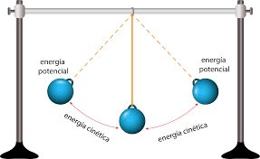
Introducción a Dinámica
Energía Cinética
¿Qué es la energía cinética?
La energía cinética de un cuerpo es aquella energía que posee debido a su movimiento relativo. Se define como el trabajo necesario para acelerar un cuerpo de una masa determinada (cualquier objeto) desde el reposo hasta la velocidad indicada. Una vez conseguida esta energía durante la aceleración, el cuerpo mantiene su energía cinética salvo que cambie su velocidad. Para que el cuerpo regrese a su estado de reposo se requiere un trabajo negativo de la misma magnitud que su energía física.
Facilitador: PhD Alfredo García Suárez

Slide 10
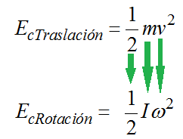
Introducción a Dinámica
Energía Cinética
Energía cinética rotacional
En el campo de la física, la energía cinética de rotación o energía rotacional es la energía cinética de un cuerpo rígido, que gira en torno a un eje fijo. Esta energía depende del momento de inercia y de la velocidad angular del cuerpo.
Facilitador: PhD Alfredo García Suárez

Slide 11
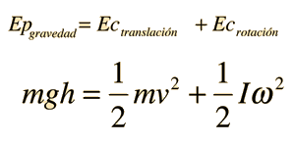
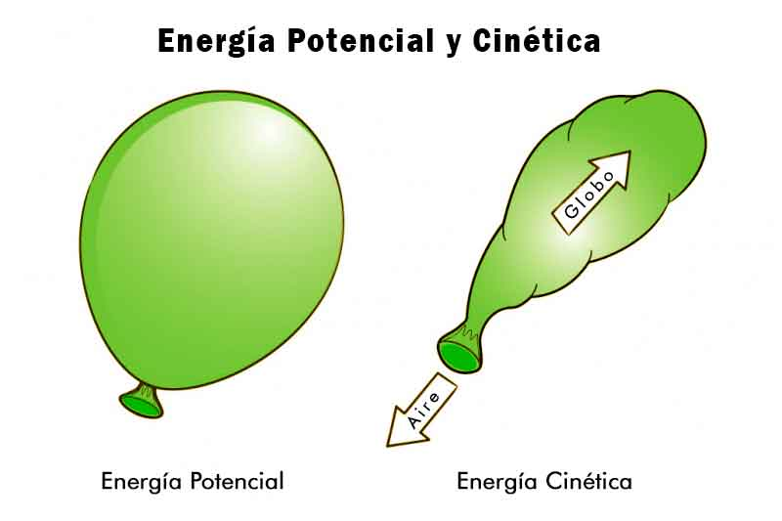
Introducción a Dinámica
Energía Cinética
Energía potencial
La energía potencial es la energía almacenada en un objeto o sistema de objetos. Puede estar relacionada con su posición, los enlaces de su estructura química, su potencial de desintegración radioactiva o incluso su forma, por poner algunos ejemplos.
Facilitador: PhD Alfredo García Suárez

Slide 12
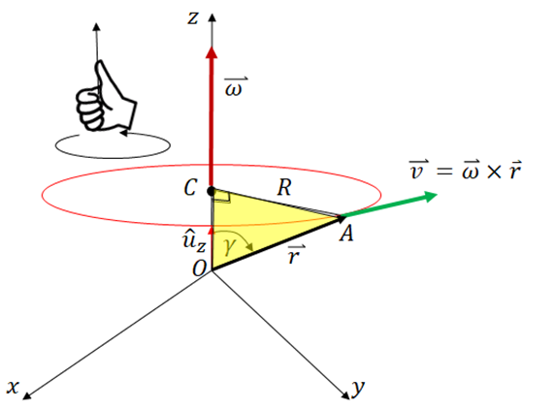
Introducción a Dinámica
Velocidad Lineal en rotación
Velocidad lineal en el movimiento circular
La velocidad lineal de un objeto en movimiento circular está relacionada con el radio de la trayectoria y la velocidad angular. La velocidad lineal se calcula como el producto cruz del radio y la velocidad angular: v = Rω
Facilitador: PhD Alfredo García Suárez

Slide 13
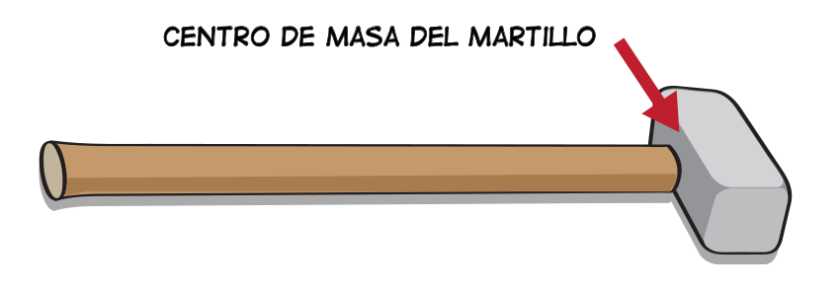
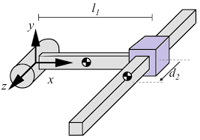
Introducción a Dinámica
Centro de masa
Centro de masa
El centro de masa es una posición definida en relación a un objeto o a un sistema de objetos. Es el promedio de la posición de todas las partes del sistema, ponderadas de acuerdo a sus masas.
Facilitador: PhD Alfredo García Suárez

Slide 14

Introducción a Dinámica
Función tic toc
Temporizador
tic opera con la función toc para medir el tiempo transcurrido. La función tic registra el tiempo actual y la función toc utiliza el valor registrado para calcular el tiempo transcurrido.
Facilitador: PhD Alfredo García Suárez

Slide 15
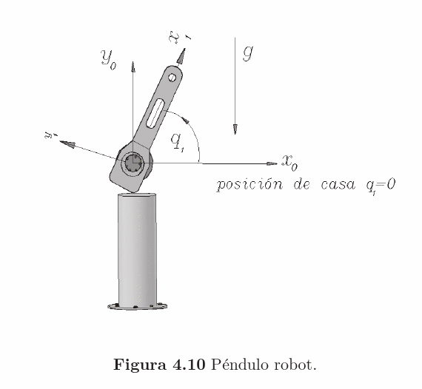
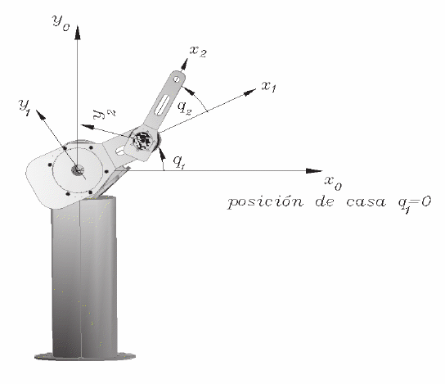
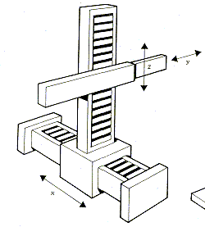
Actividad 6 (Modelado de Energía Cinética)
1. Crear un nuevo repositorio con el nombre: Actividad 6
2. Obtener el modelo de la energía cinética total para cada una de las siguientes configuraciones de robots manipuladores:
Robot Péndulo (1gdl)
Robot Rotacional (2gdl)
Robot Cartesiano (3gdl)
Facilitador: PhD Alfredo García Suárez

Slide 16
Actividad 6 (Modelado de Energía Cinética)
3. Generar un reporte de los pasos para poder obtener la energía cinética total. Incluir el Código en MATLAB
4. Subir el link del repositorio en CANVAS para “Evaluación”
Facilitador: PhD Alfredo García Suárez

Slide 17

Fin de la Sesión
Preguntas?
Alfredo.garcias@tec.mx
https://itesm.zoom.us/j/9648719322
Facilitador: PhD Alfredo García Suárez

